Slide 1
La gestione della memoria
Pietro Antonio Caruso 3I
18/02/2026

Slide 2
Sommario
Memoria centrale
Tipi di memoria
Caricamento del programma
Indirizzi
Rilocazione statica
Rilocazione dinamica
Binding e linking
Ottimizzare l’utilizzo di una memoria

Slide 3
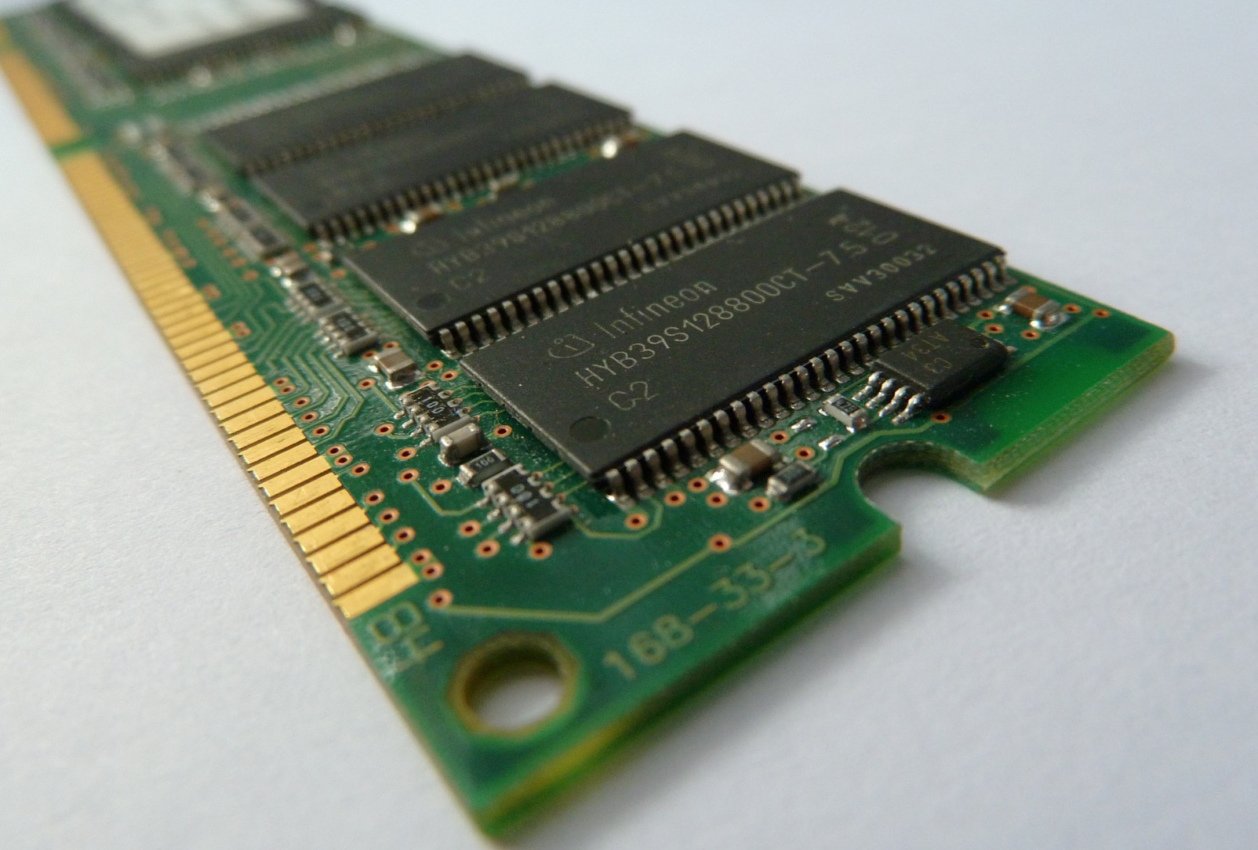
Memoria centrale
RAM
Gigabyte
Limitata
SO:
RAM infinita → HDD
Memory manager
Ampio vettore di parole di memoria
ognuna ha un indirizzo
CPU:
preleva istruzioni e dati
carica nei propri registri
istruzione del program counter

Slide 4
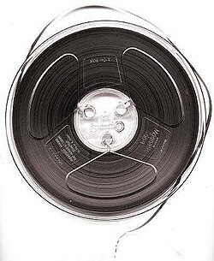
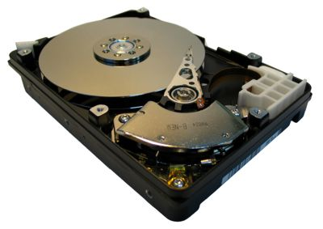
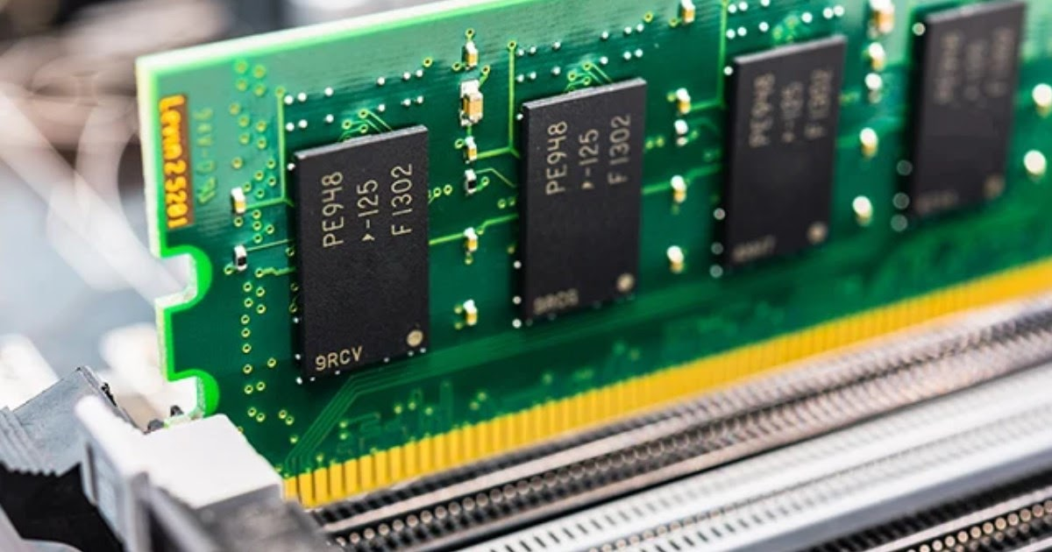
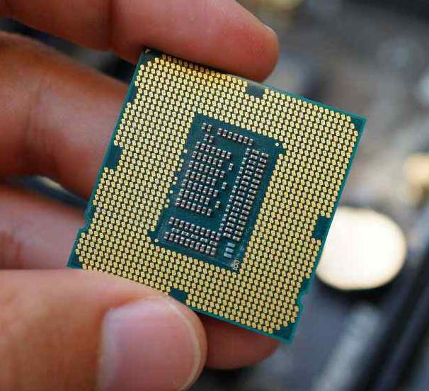
Tipi di memoria
Classificati in base a:
velocità e capacità
Nastro
Disco
Memoria principale
Cache
Registri

Slide 5
Caricamento del programma
Programmi in memoria centrale
Coda di entrata
Programma
Processi pronti

Slide 6
Indirizzi
Generazione del file eseguibile
compilatore e linker
collegamenti tra istruzioni e indirizzi
assegnazione incompleta → Indirizzi logici
Memory manager (addres baiting)
eseguiti → Indirizzi fisici → in RAM

Slide 7
Rilocazione statica
Indirizzi logici
Memoria fisica
0
1
2
3
a = 5
#100
#101
#102
#103
#104
#105
b = 7
somma
moltipl
--------
--------

Slide 8
Rilocazione dinamica
Indirizzi logici
Memoria fisica
0
1
2
3
a = 5
--------
#234
#235
#236
#237
#238
#239
#240
b = 7
Registro base
somma
1° gruppo di celle
disponibili
moltipl
Registro limite
Max ind
--------
--------

Slide 9
Binding e linking
Linking
Calcolo degli indirizzi logici
Binding
Indirizzo logico → fisico:
compile time
load time (statica)
execution time (dinamica)

Slide 10
Ottimizzare l’utilizzo di una memoria
Swapping
Caricamento dinamico
Overlay
Partizionamento

Slide 11
Grazie per l’attenzione
Pietro Antonio Caruso 3I

